Slide 1
আজকের ক্লাসে স্বাগতম

Slide 2
শিক্ষক পরিচিতি
ফকির সহিদুল ইসলাম
বি,এস,সি (অনার্স),বি,এড, এম,এস,সি (গণিত)
সহকারী শিক্ষক (গণিত)
সেন্ট পল্‌স উচ্চ বিদ্যালয়
মোংলা,বাগেরহাট ।
মোবাইলঃ ০১৭১৬১৬৯৮৬৩
ই-মেইলঃ fakirsahidul87@gmail.com

Slide 3
পাঠ পরিচিতি
শ্রেনি – ৯ম অধ্যায় – ষোড়শ
তারিখ – ১৬/০১/২০২০
সময়- ৫০ মিনিট

Slide 4
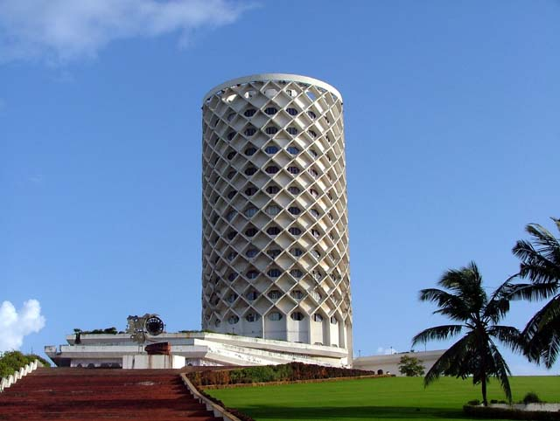
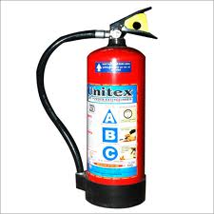
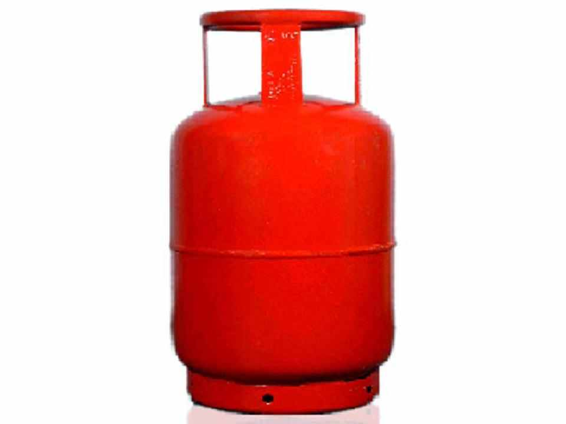
লক্ষ্য করঃ এগুলো কিসের চিত্র?

Slide 5
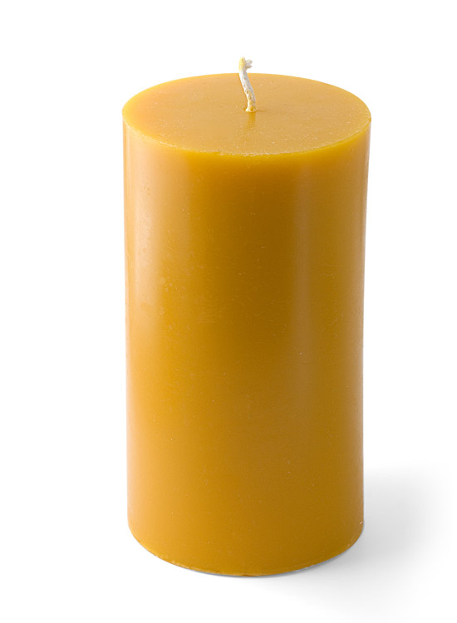
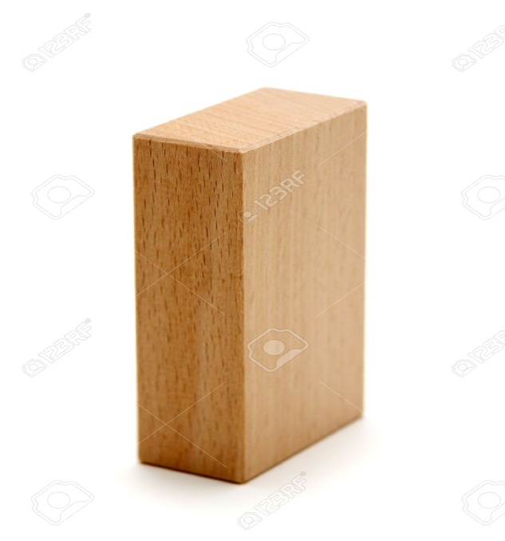
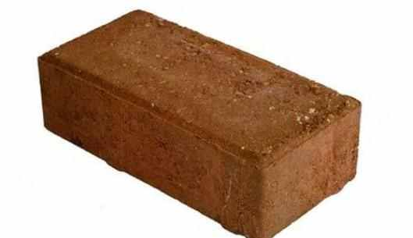
কাঠের টুকরা
ইট
মোমবাতি

Slide 6
তাহলে আজ আমরা শিখবঃ
বেলন এর পরিমাপ

Slide 7
শিখনফল
এই পাঠ শেষে শিক্ষার্থীরা…
১। বেলন কি তা বলতে পারবে।
২। বেলনের বক্রতলের ক্ষেত্রফল নির্ণয় করতে পারবে।
৩। বেলনের সমগ্রতলের ক্ষেত্রফল নির্ণয় করতে পারবে।
৪। বেলনের আয়তন নির্ণয় করতে পারবে।

Slide 8
বেলন
এর
বক্রতলের ক্ষেত্রফল= 2πrh বর্গ একক
সমগ্রতলের ক্ষেত্রফল = 2πr (h + r) বর্গ একক
আয়তন = πr²h ঘন একক

Slide 9
আয়তক্ষেত্র
কোন আয়তক্ষেত্রের যে কোনো বাহুকে অক্ষ ধরে আয়তক্ষেত্রকে ঐ বাহুর চর্তুদিকে
ঘোরালে যে ঘনবস্তু সৃষ্টি হয়, তাকে সমবৃত্তভূমিক বেলন বা সিলিন্ডার বলে।

Slide 10
সমস্যা
একটি পাইপের ভিতরের ও বাইরের ব্যাস 12 সে.মি. এবং 14 সে.মি.
এবং পাইপের উচ্চতা 5 মিটার। 1 ঘন সে.মি. লোহার ওজন 7.2 গ্রাম হলে
পাইপের লোহার ওজন কত?

Slide 11
সমাধান

Slide 12
একক কাজ
একটি সমবৃত্তভূমিক বেলনের উচ্চতা 10 সে.মি. এবং ভূমির ব্যাসার্ধ
7 সে.মি. হলে এর আয়তন এবং সম্পূর্ণ পৃষ্ঠের ক্ষেত্রফল নির্ণয় কর।

Slide 13
দলীয় কাজ
*14 মিটার উচ্চতা বিশিষ্ট একটি বেলনের ভূমির ব্যাস 12 মিটার
হলে,
ক. চিত্র আঁক ও ব্যাসার্ধ নির্ণয় কর।
খ. বেলনের পৃষ্ঠতলের ক্ষেত্রফল নির্ণয় কর।
গ. বেলনের সমান কুয়া খনন করলে প্রতি ঘন মিটার 15 টাকা
হিসেবে ঐ কুয়ার মাটি খনন করতে কত টাকা লাগবে?

Slide 14
মূল্যায়নঃ
বক্রতলের ক্ষেত্রফল= ?
সমগ্রতলের ক্ষেত্রফল = ?
আয়তন = ?

Slide 15
বাড়ির কাজ
একটি সমবৃত্তভূমিক সিলিন্ডারের বক্রতলের ক্ষেত্রফল 4400 বর্গ .মি.।
এর উচ্চতা 30 সে.মি. হলে, সমগ্রতলের ক্ষেত্রফল নির্ণয় কর।

Slide 16
ধন্যবাদ

